Slide 1
ベクトルタイル利用サイトを作ろう
FOSS4G 2015 Tokyo ハンズオンデイ
2015-10-09T14:00/17:00
@駒場RC An棟2F
Hidenori FUJIMURA
Geospatial Information Authority of Japan

Slide 2
本日の流れ
導入：ベクトルタイルの概要と未来
GitHubから地理院地図をフォークして、マイ地理院地図を作る
マイ地理院地図にインターネット上のタイルレイヤを加える
マイ地理院地図に簡単なベクトルデータを加える（ただしベクトルタイルとして）
地理院ベクトルタイルを素のLeafletサイトに表示してみる。
地理院ベクトルタイルの表示内容を調整する

Slide 3
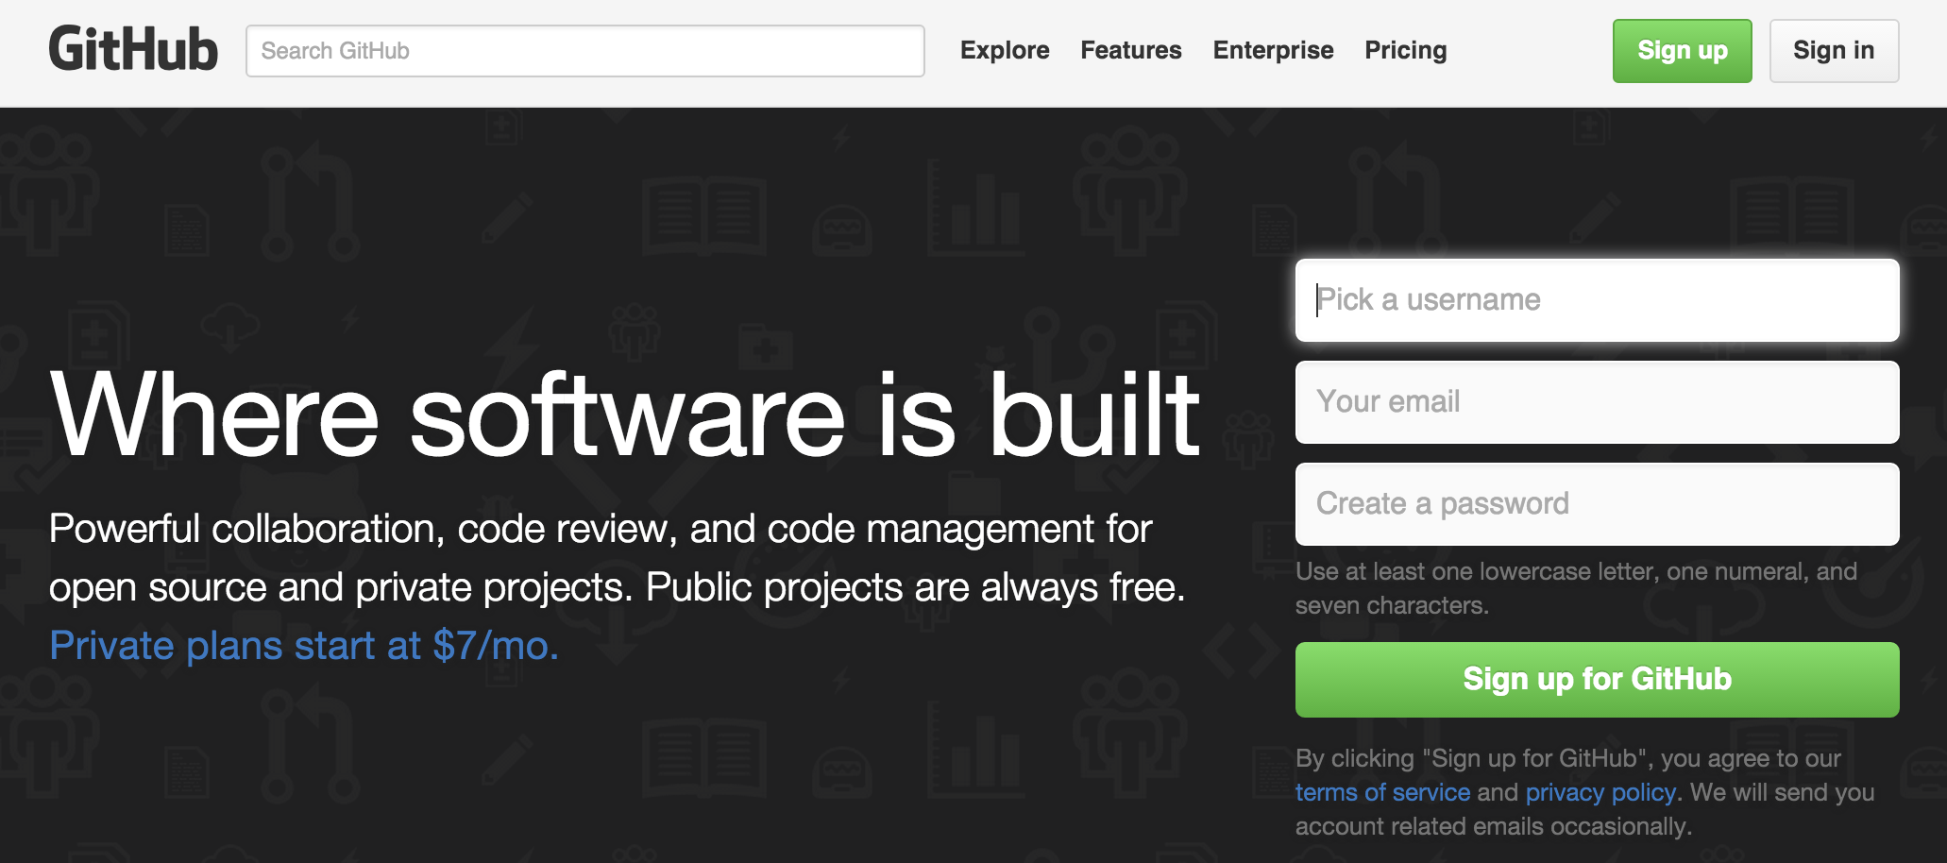
GitHub
https://github.com/
・ Sign in してください。
・ 登録がまだの方は Sing up

Slide 4
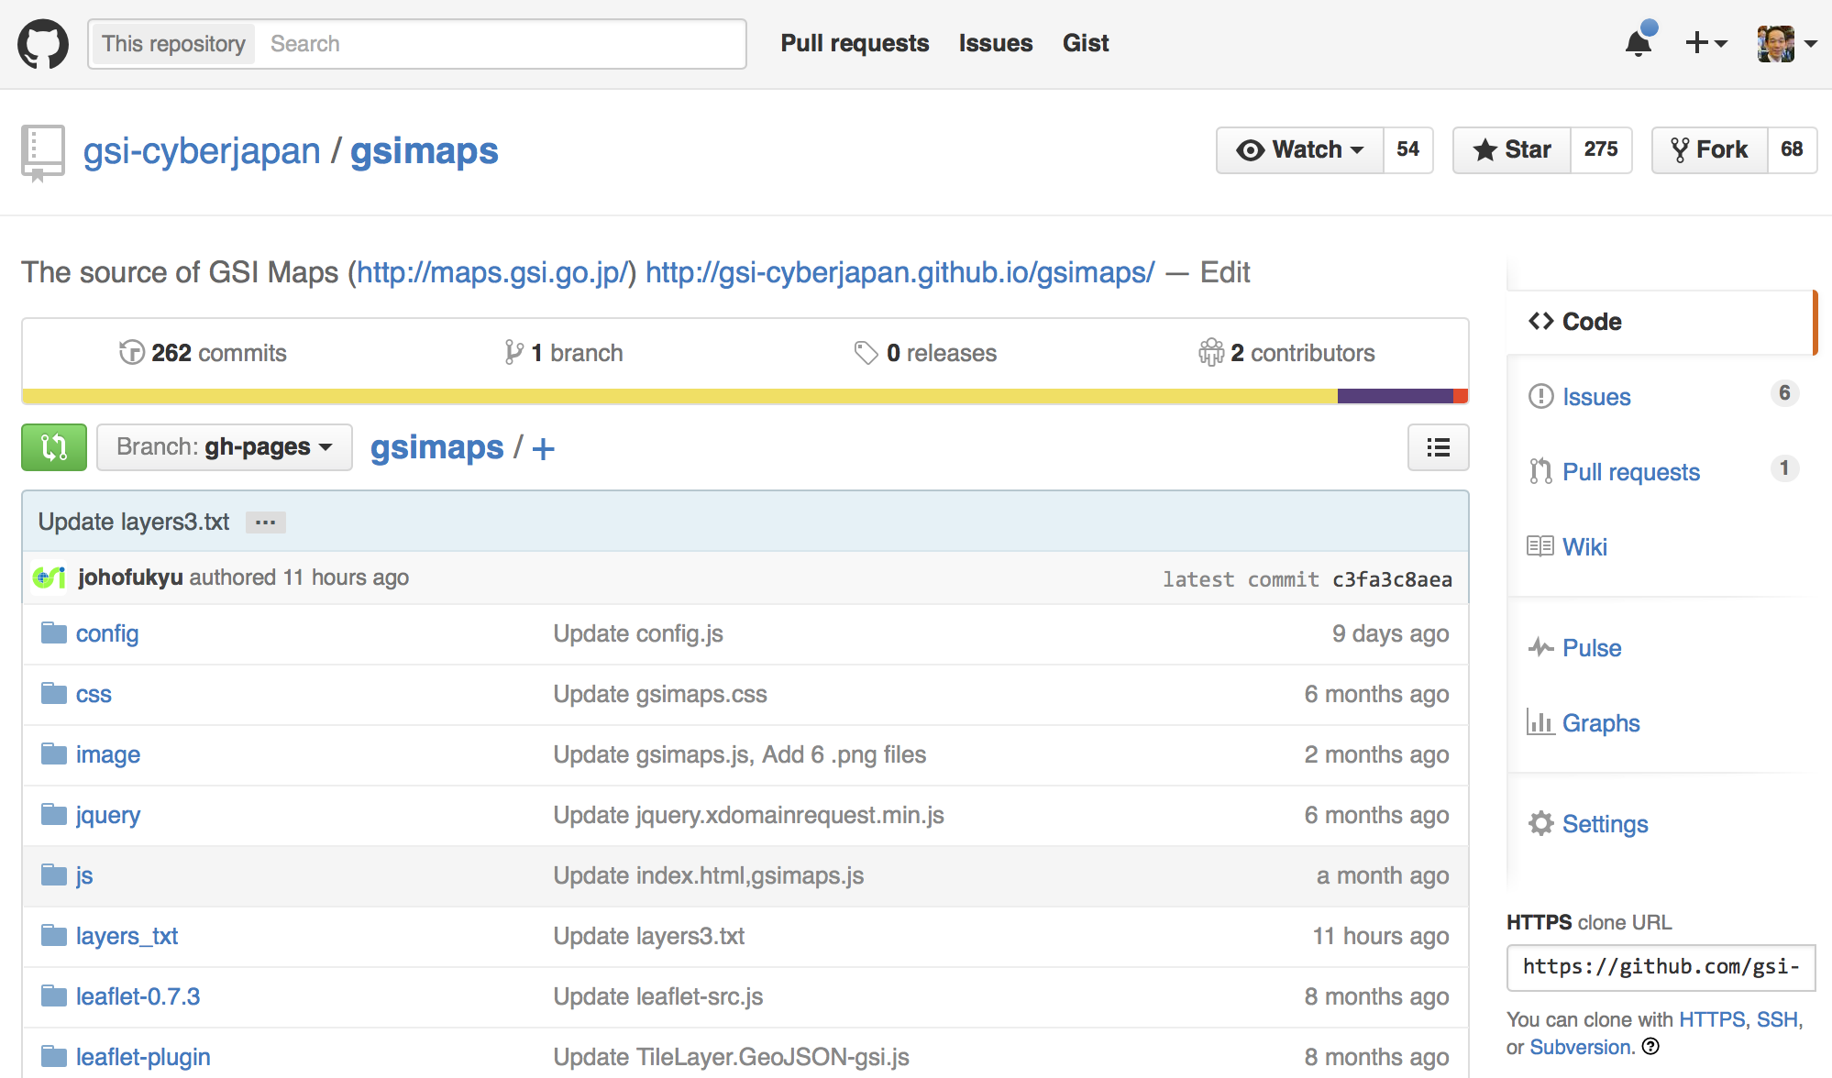
地理院地図@GitHub
https://github.com/gsi-cyberjapan/gsimaps
国土地理院
情報普及課
地理院地図
ここまで一旦確認
※手が空いたらRepository内容を眺めてみてください。

Slide 5
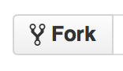
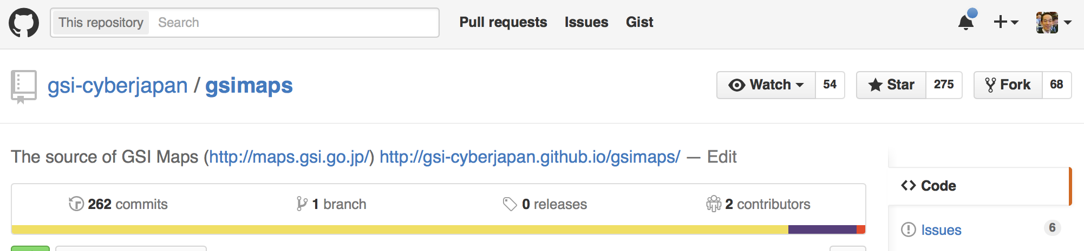
地理院地図をフォーク
フォーク：元のレポジトリの支流を作ること。
※本流に戻したいものができたら、提案できる（Pull Request）
をクリック！
※すでに自分のアカウントにフォークをお持ちの場合、そのフォークを使うか、
例えば organization アカウントを作成してそこにフォークしてください。

Slide 6

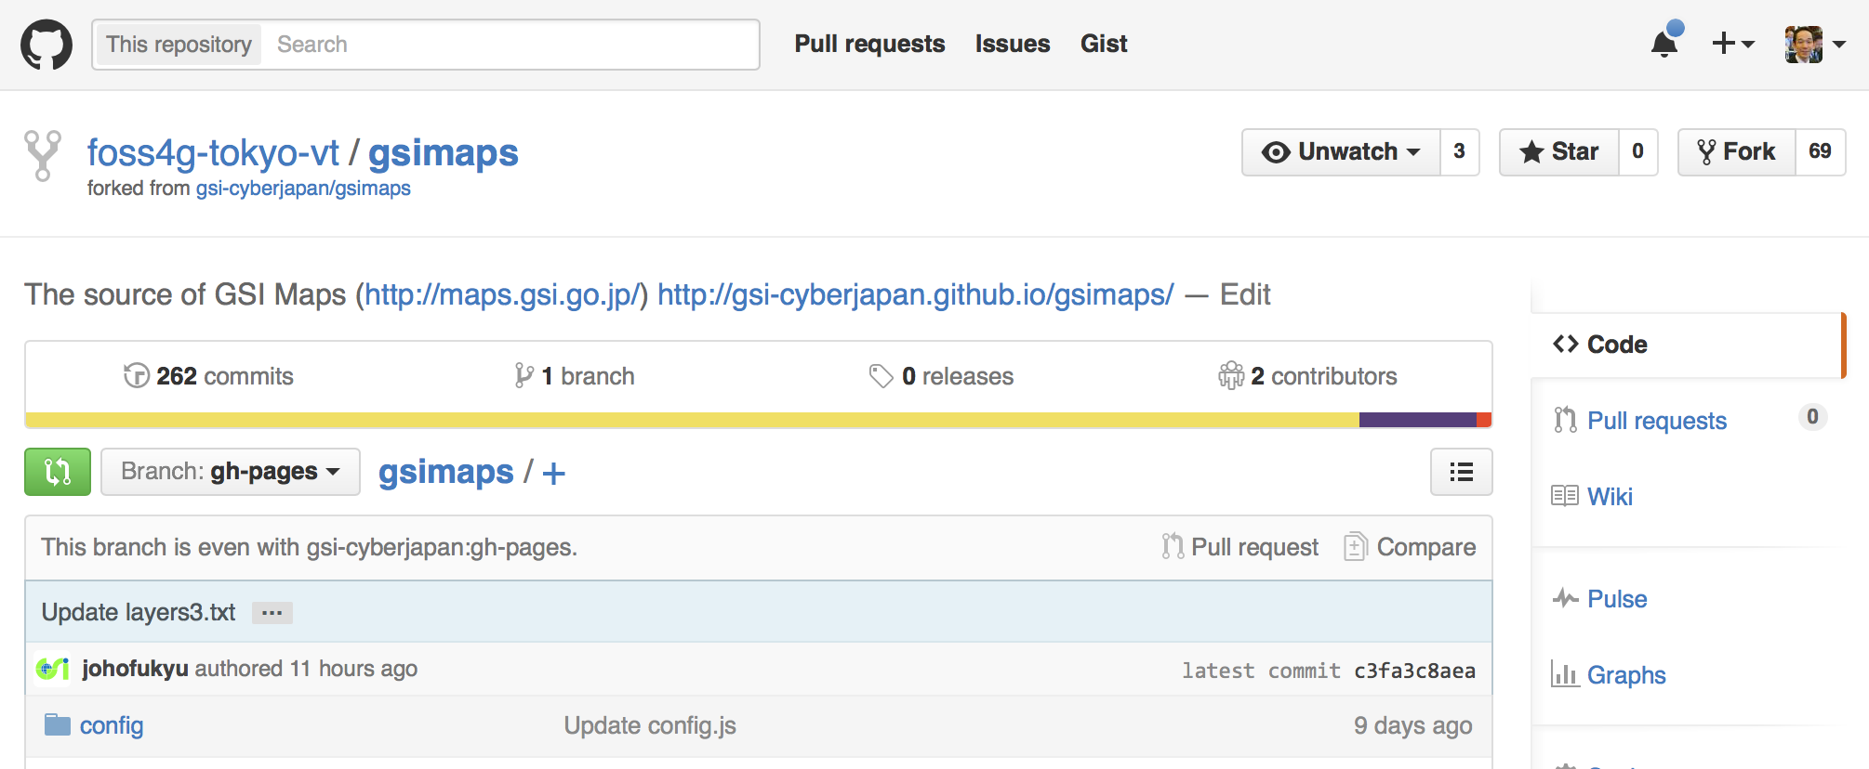
フォークができます
の Edit をクリックして、「gsi-cyberjapan」の部分を
あなたのアカウント（下記例では foss4g-tokyo-vt）に書き換えて http://foss4g-tokyo-vt.github.io/gsimaps/ として Save する
レポジトリのURLをフォークのURLに変更
※GitHubの実装都合
で、まだリンクは
つながりません。
次のステップが必要。

Slide 7
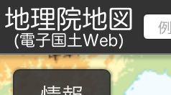
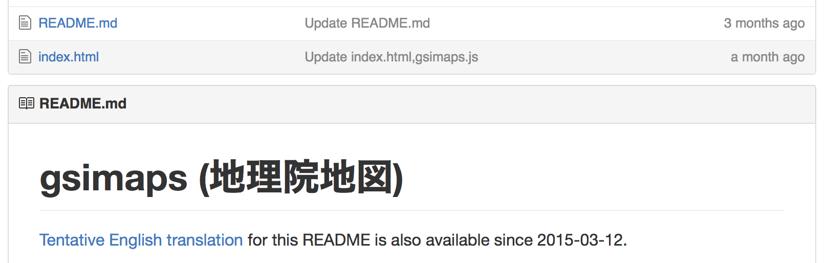
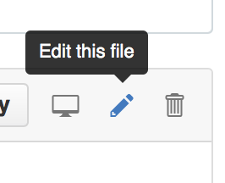
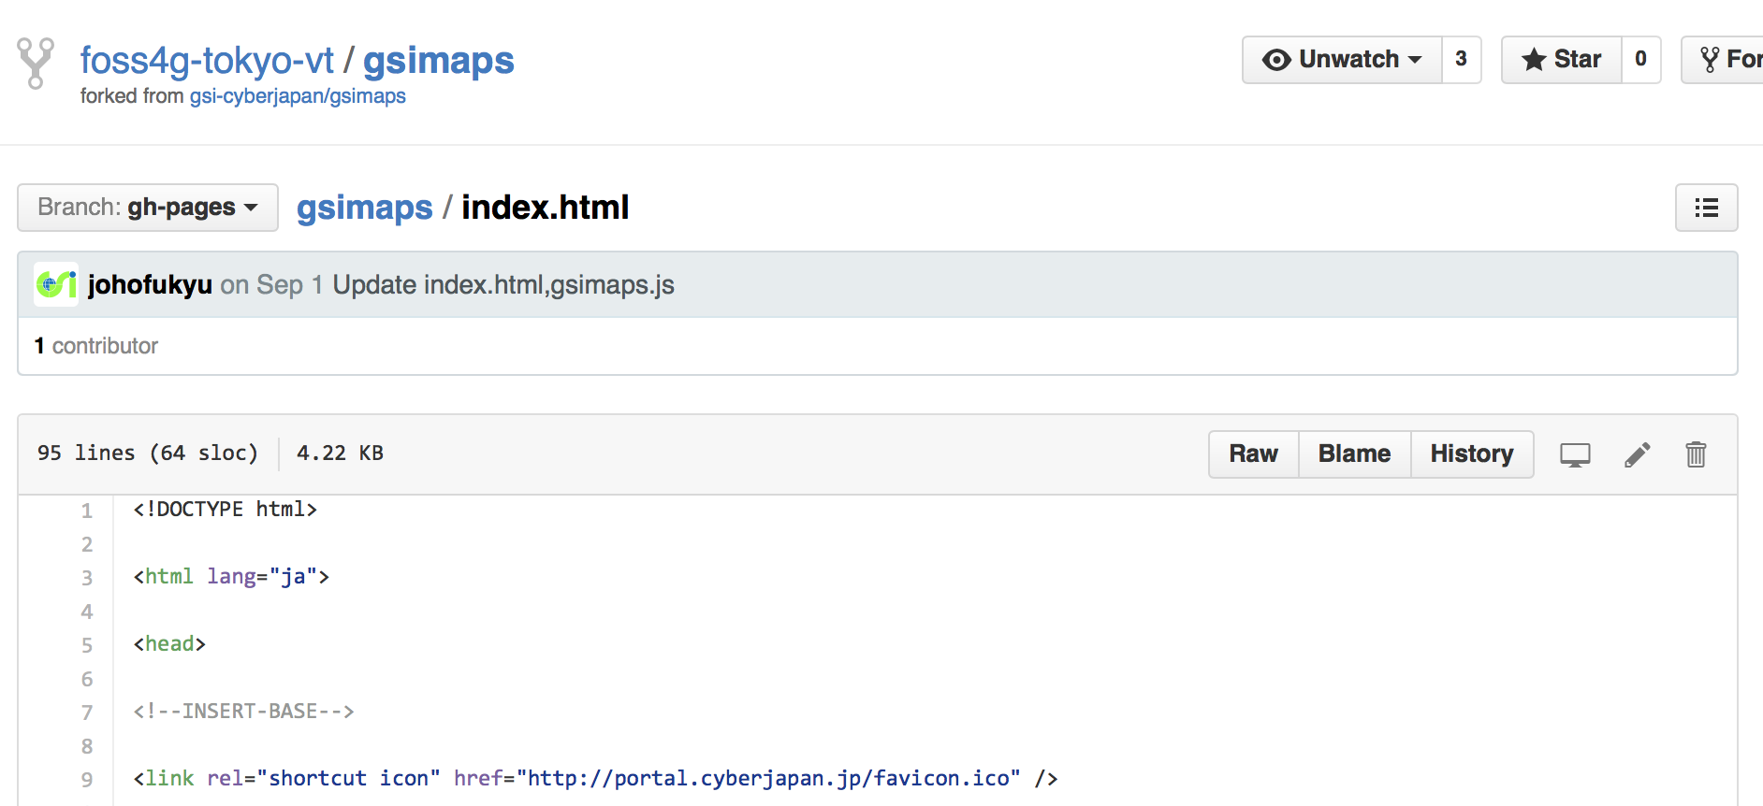
タイトルを入れる
※実は、タイトルの有無がGitHub版地理院地図と
運用版地理院地図の唯一の違いです。
index.html の 68 行め を書き換えに行く
をクリック
クリック

Slide 8
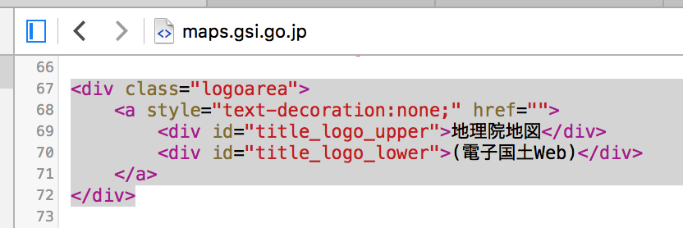
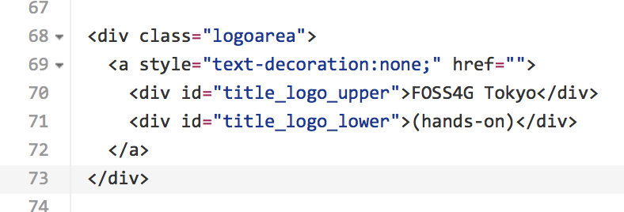
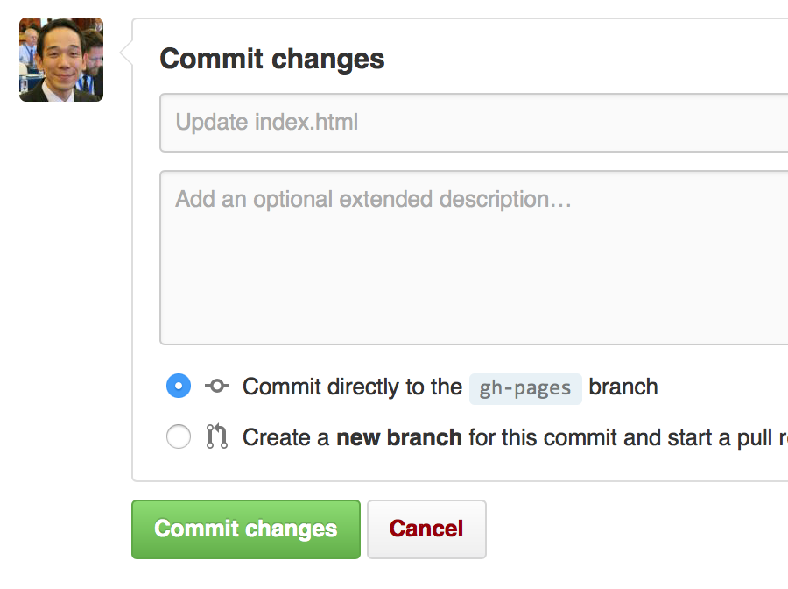
実際の書き換え
68行め「<!-- replace with your logo … -->」のあたりを書き換え

Slide 9
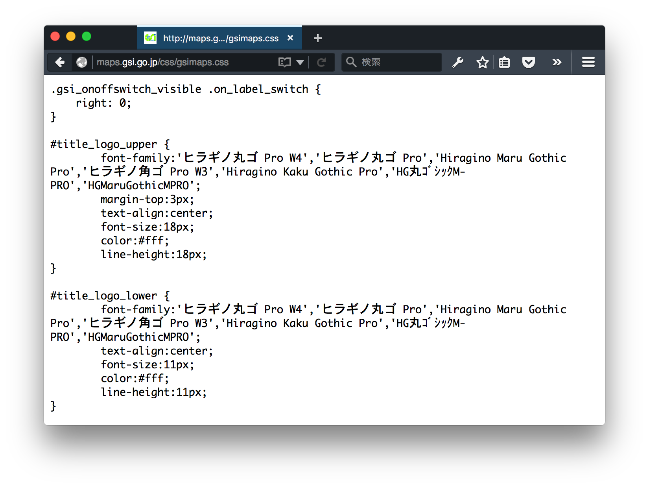
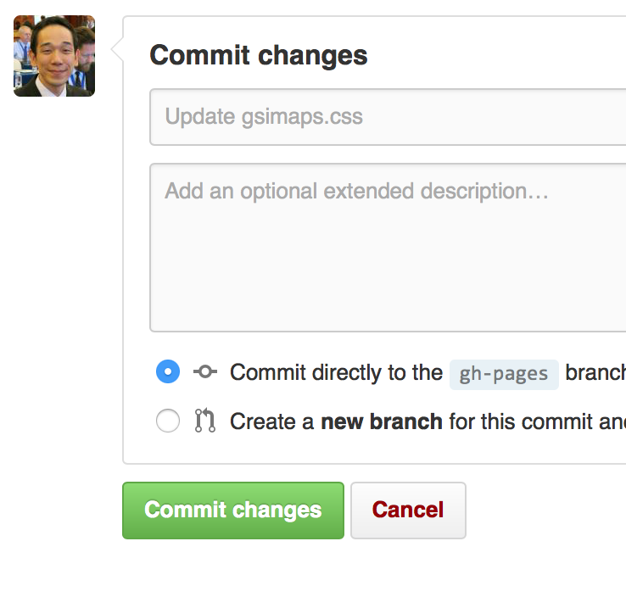
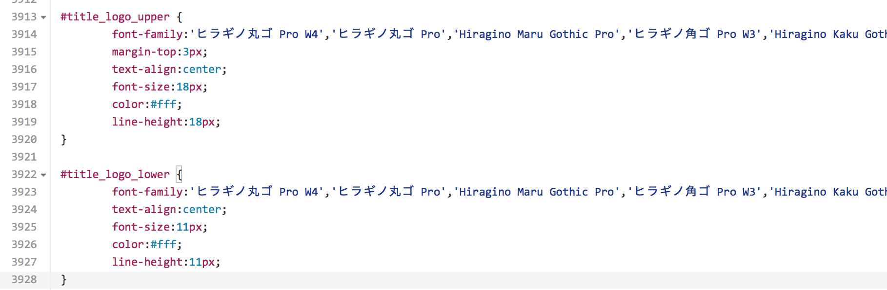
同様に css/gsimaps.css に加筆
http://maps.gsi.go.jp/css/gsimaps.css の最後の部分をコピペ

Slide 10
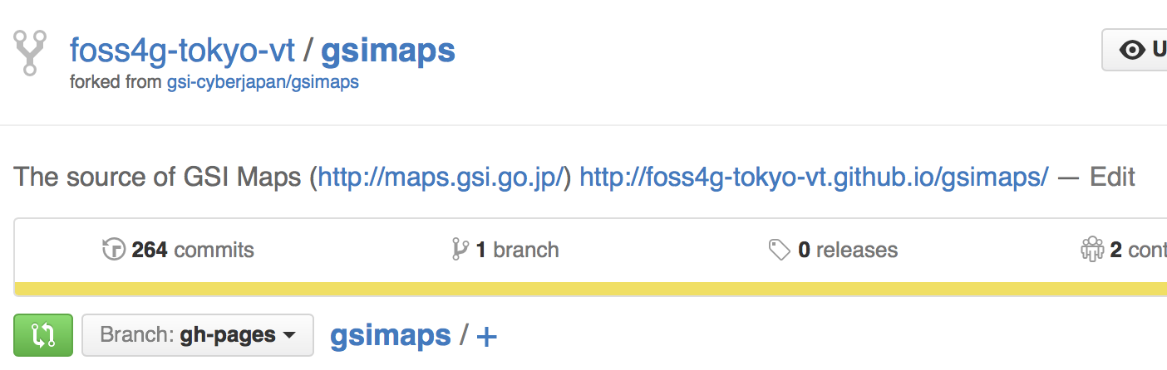
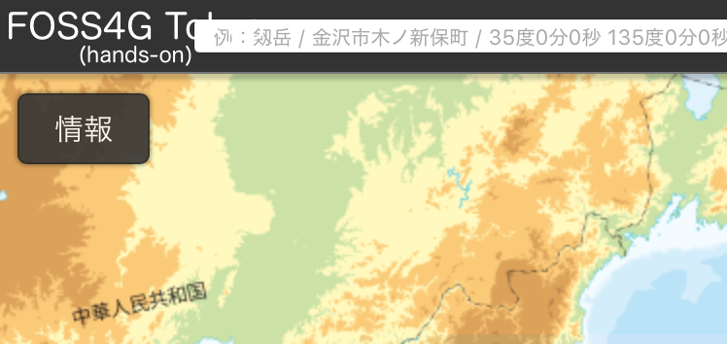
サイト確認
レポジトリのトップに戻ってサイトを確認
左のようになればOK！
左のようにならなければ、
GitHub 側のファイル更新に
時間がかかっているかも。
リロードを試みる。
次は、字がはみ出ているのを
なおす。

Slide 11
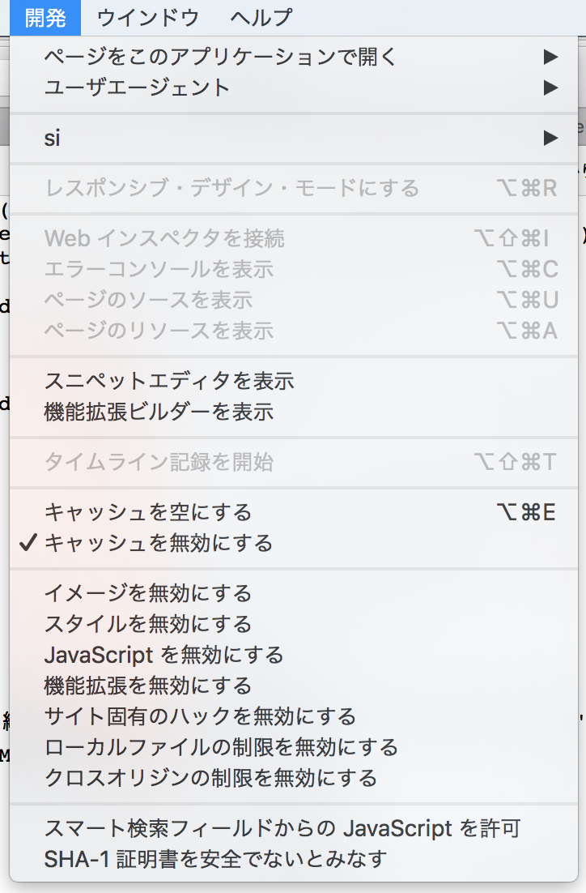
（ブラウザ）キャッシュ問題
必要に応じてブラウザキャッシュをクリアする必要あり。
↓
開発段階では「キャッシュを無効にする」のも手。

Slide 12
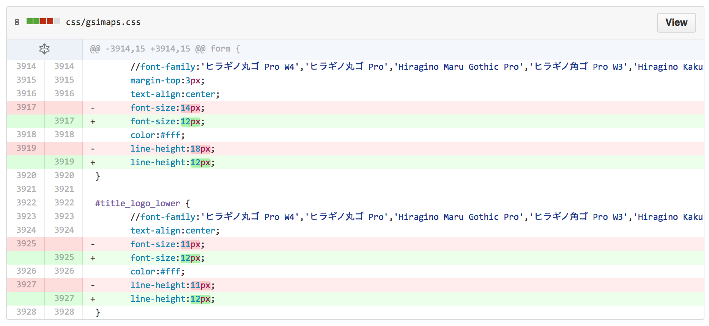
タイトルがはみ出ないようにする
css/gsimaps.css を適宜調整
例：font-familyをコメントアウトしてデフォルトに
Font-height, font-size をすべて 12px に

Slide 13
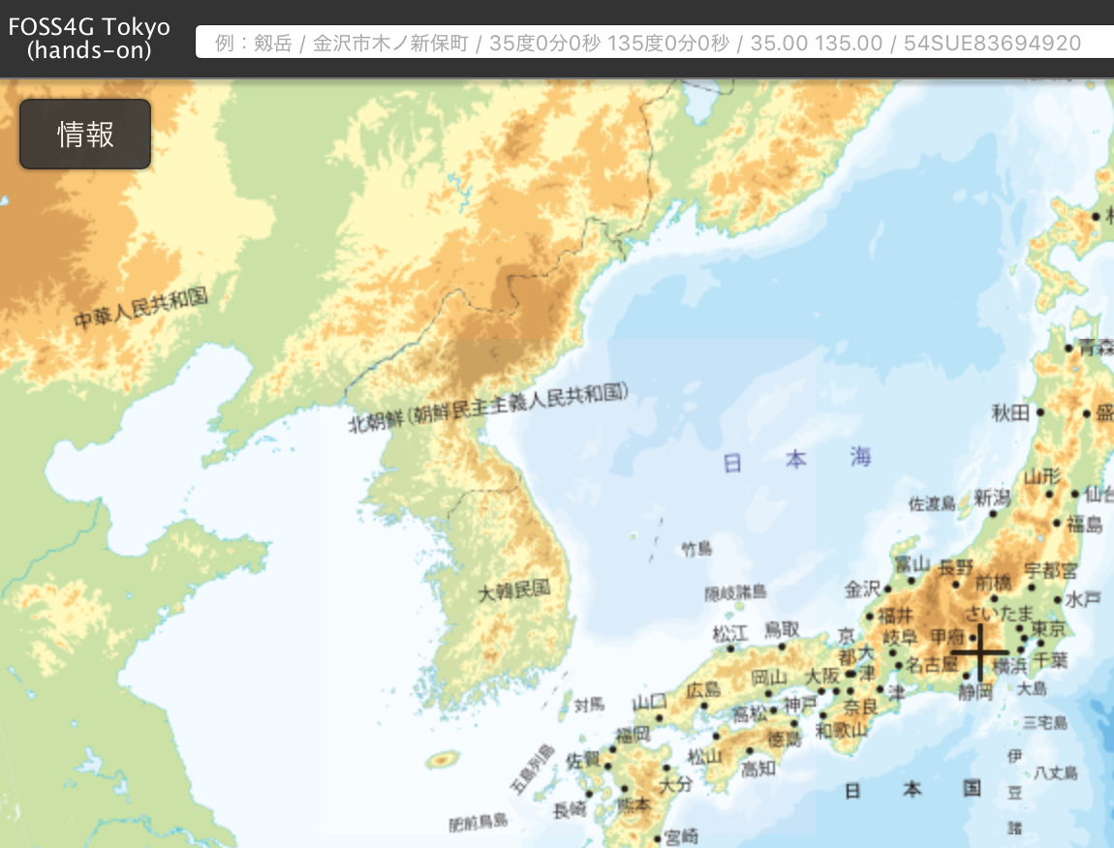
It works!
余力のある方は、「検索ボックスの例示文字列変更」や「メニューの英語化」、
「情報→地理院地図についての変更」などを試してみてください。

Slide 14
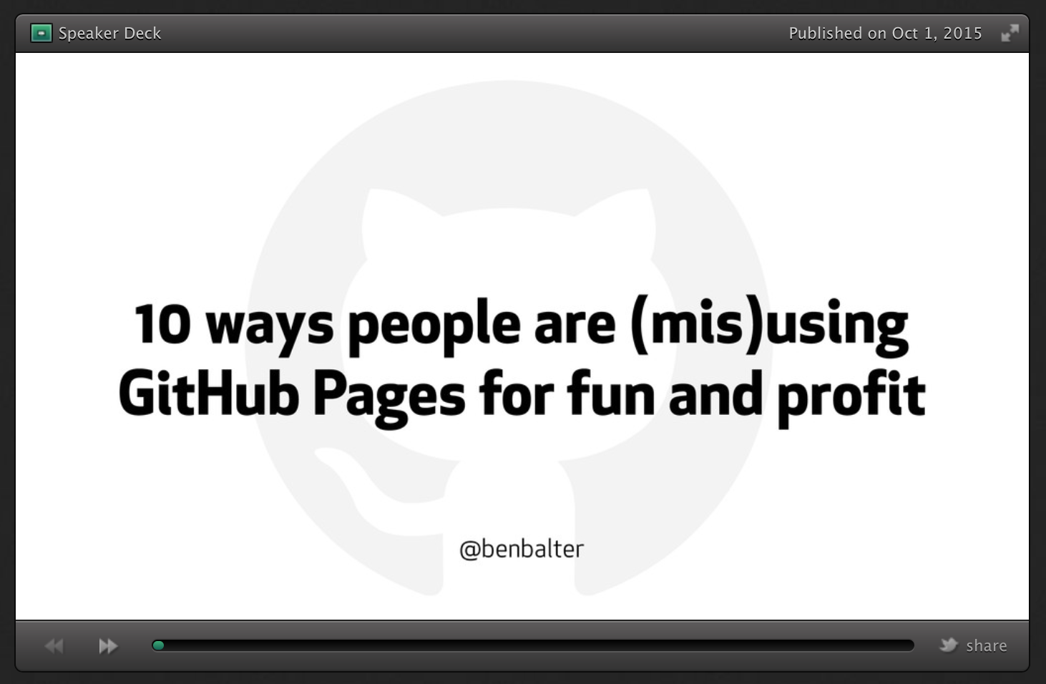
Further reading
GitHub に置いているデータをそのまま HTTP 提供する GitHub Pages について

